Slide 1
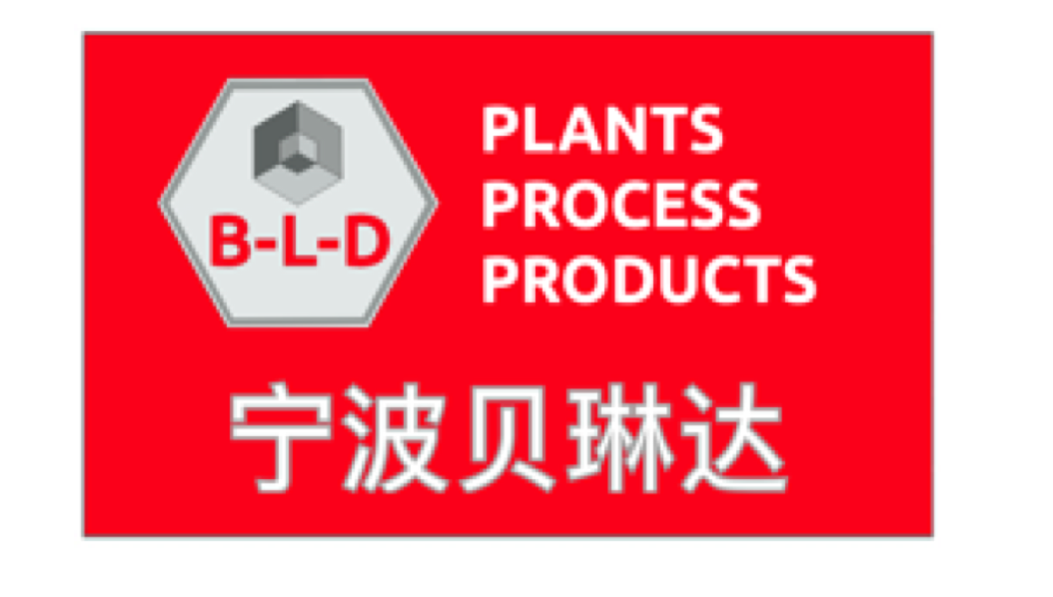

Slide 2
Forgiatrice automatica Red punch
Guangdong Zalin Machinery Equipment Co., Ltd. si trova nella bellissima Guangdong-Hong Kong-Macao Greater Bay Area, Zhaoqing City. È un'azienda produttrice di macchinari e attrezzature per la forgiatura e la formatura, specializzata nello sviluppo di automazione, intelligenza, protezione ambientale con alta efficienza e risparmio energetico. La pressa idraulica automatica multidirezionale per stampaggio ha ottenuto una serie di brevetti, che sono stati ben accolti dalla maggior parte degli utenti. Principalmente per componenti sanitari, impianti idraulici, refrigerazione, valvole del gas, protezione antincendio, valvole in ottone ad alta e bassa pressione e altre industrie.
Possiamo anche progettare e produrre attrezzature idrauliche per scopi speciali e specifiche in base alle esigenze del cliente. L'azienda dispone di un team professionale e tecnico molto ricco nei settori della progettazione meccanica, di controllo industriale, del monitoraggio delle apparecchiature, dell'analisi dei processi e dei servizi di alta qualità.
.
Fin dalla fondazione dell'azienda, ha sempre aderito alla filosofia aziendale di "integrità e pragmatismo, pionieristico e innovativo e sviluppo sostenibile", e ha fornito con tutto il cuore ad ogni cliente i migliori prodotti di qualità e il servizio più perfetto in linea con il principio di uguale enfasi sul servizio e sulla qualità.
Co-creare e condividere il valore portato dalla tecnologia.

Slide 3
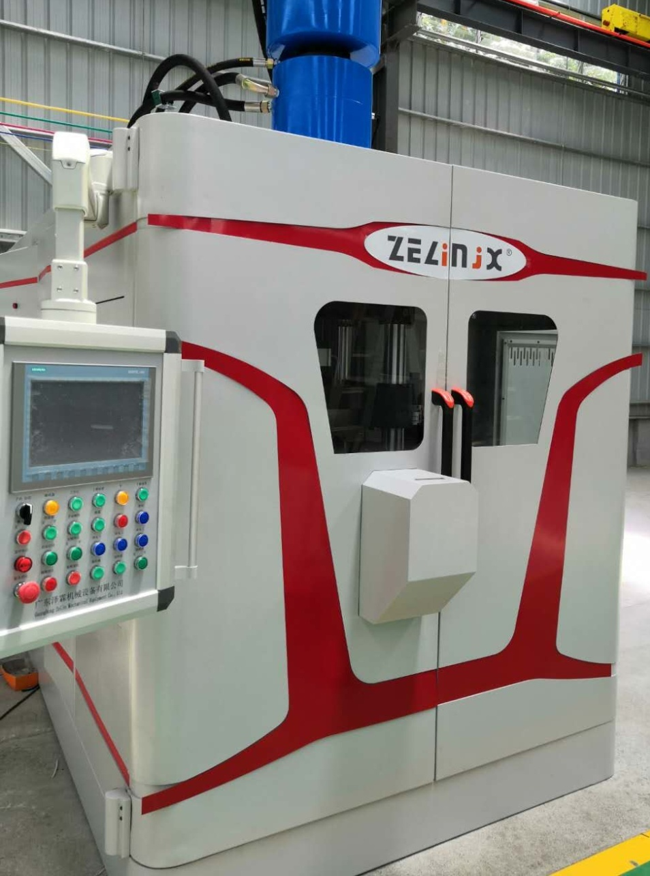
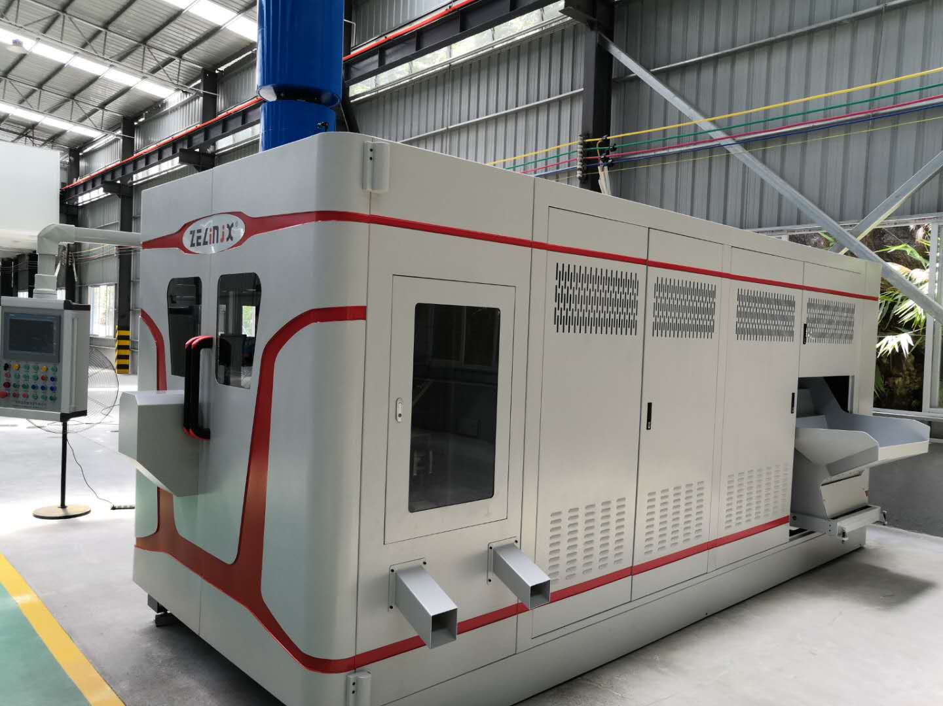
Art：ZG250/4G60

Slide 4
Introduzione
Vi presentiamo le Presse idrauliche Serie RED PUNCH per lo stampaggio a caldo di pezzi in ottone alluminio.
Le presse RED PUNCH sono presse per la forgiatura automatica che integrano nel processo il carico di spezzoni di barra, il pre riscaldamento in forno elettrico o gas con carico e scarico in automatico di pezzi finiti senza bave.
Queste attrezzature di stampaggio automatico sono gestite da un CN, altamente integrata, appositamente progettata per la produzione flessibile di prodotti in rame di varie forme. L'intero sistema comprende un impianto di caricamento automatico, un forno di riscaldamento a media frequenza, una stazione di rilevamento automatico della temperatura dello spezzone e un'attrezzatura idraulica per stampaggio e formatura.
Inoltre, l'apparecchiatura è dotata di un dispositivo che convoglia automaticamente il grezzo e lo invia all'attrezzatura di stampaggio, nonché di un dispositivo di estrazione automatica per ottenere un elevato grado di automazione dell'intero processo di produzione.
Dal processo di stampaggio, si ottiene un elemento forgiato senza flash, riducendo la quantità di materiale utilizzato nel grezzo. È cosi possibile ottenere notevoli risparmi sui costi. L'apparecchiatura ha alta efficienza, risparmio energetico, protezione ambientale e alta qualità.
Questo insieme di attrezzature attraverso il controllo a CN, è dotato di quattro operazioni indipendenti di punzonatori o carotaggi idraulici, in base alla domanda o necessita, nel processo di produzione si può regolare tempestivamente la velocità di entrata e uscita delle punzonature, in modo che le il materiale plastico all'interno dello stampo possa muoversi e deformarsi in base alle caratteristiche richieste dal progetto e cosi ottenere pezzi forgiati con il maggior numero possibile di cavita, in grado di produrre una varietà di forme cave e complesse come tee, gomiti e così via.
In base alla produzione e alle esigenze dei diversi prodotti, è possibile scegliere uno, due, tre o quattro punzoni o carotaggi. Allo stesso tempo, è dotato di un sistema di lubrificazione regolabile a 20 teste, adatto per la lubrificazione di vari stampi.
Il concetto di design di questa macchina è economico e rispettoso dell'ambiente, il suo ingombro è ridotto, non vi è inquinamento nel processo di produzione e il suo rumore è inferiore a 85 decibel

Slide 5
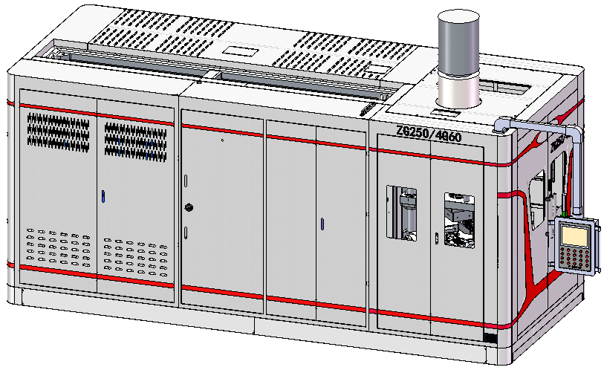
Dati principali
Modello | ZG250/4G60
Dimensioni | 5860*2700*3650
Peso | 15T
Potenza installata | 260kw
Forza cilindro principale | 2500KN
Forza cilindri laterali | 600KN
Corsa cilindro principale | 350mm
Corsa cilindri laterali | 80mm
Misura massima dello stampo | 245mm*245mm*65mm
Tempo ciclo | 4.5S±10％

Slide 6
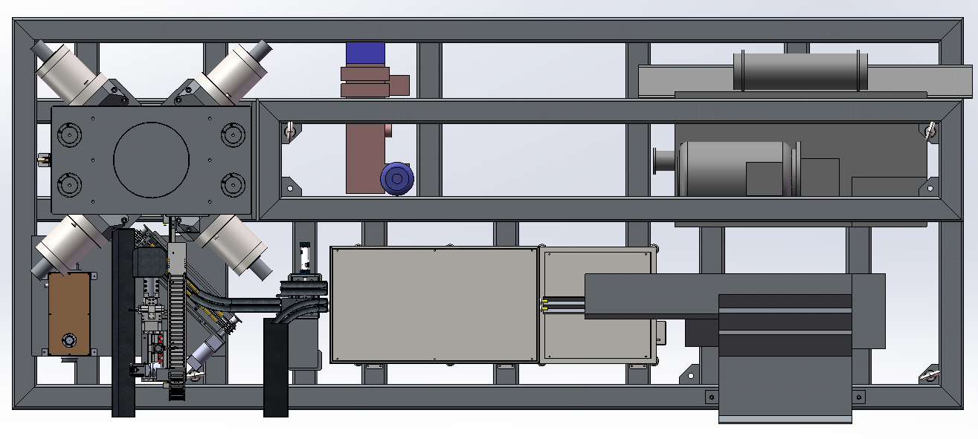
Struttura macchina
Sistema idraulico
Stazione idraulica
Sistema di formatura
Manipolatore di scarico carico
Forno a media frequenza
Alimentatore automatico

Slide 7
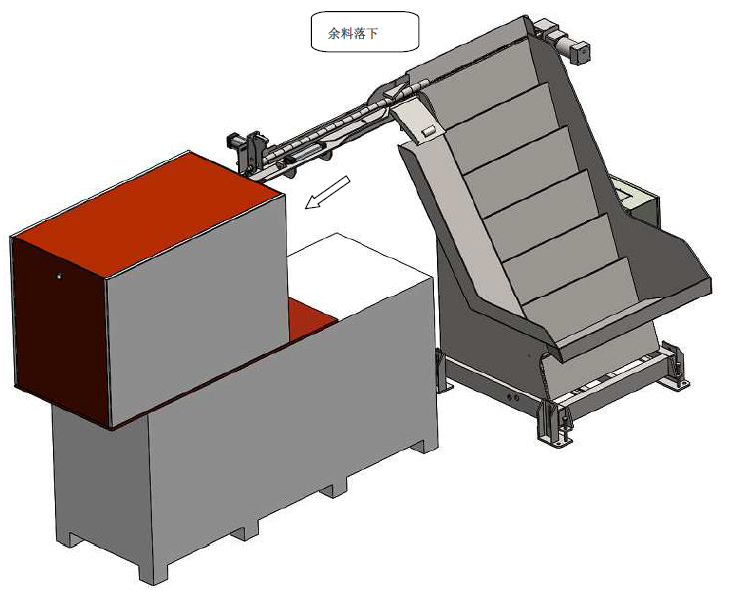
Alimentazione automatica,
forno di riscaldamento
Sistema di alimentazione automatica per barrette di ottone
A seconda della dimensione del diametro dell'asta di rame (da 14 a 35 mm).
Lunghezza asta rame: 80-120.
Rilevamento automatico dell'ultima barra di rame.
Dispositivo di riscaldamento autonomo a media frequenza.
Sistema di controllo della temperatura stand-alone.
Prima di prelevare il materiale, c'è un pirometro ottico per rilevare la temperatura ed in caso scartare automaticamente.
Sistema di riscaldamento per forni a frequenza intermedia
Caratteristiche del sistema di riscaldamento
Attraverso il riscaldamento, garantire un riscaldamento uniforme e garantire la qualità del prodotto stampato.
Tensione nominale di ingresso 380VAC
Potenza nominale in ingresso 100KW
LA GAMMA DI FREQUENZA DI TRASMISSIONE RISONANTE È 1.5KHZ-5KHZ
Temperatura di riscaldamento 400-1000°C
Metodo di raffreddamento: raffreddamento ad acqua

Slide 8
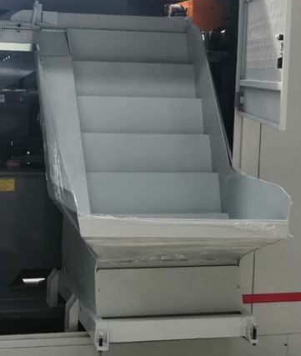
Sistema di carico spezzoni
Sistema di alimentazione a gradini scorrevoli.
Solleva automaticamente il pezzo in tutta la fila e lo convoglia al nastro trasportatore.
Vantaggio:
Può inviare in modo flessibile barre di ottone nel forno a frequenza intermedia attraverso nastri trasportatori e cilindri.
Il rumore di alimentazione di sollevamento del tipo di piastra di spinta è di bassa intensità.
Adatto per barre di vari diametri all'interno della gamma consentita dalla macchina.
La sostituzione dei prodotti è semplice e veloce da usare, risparmiando tempo di manutenzione.
非标柔性装配线
门控产品 测试

Slide 9
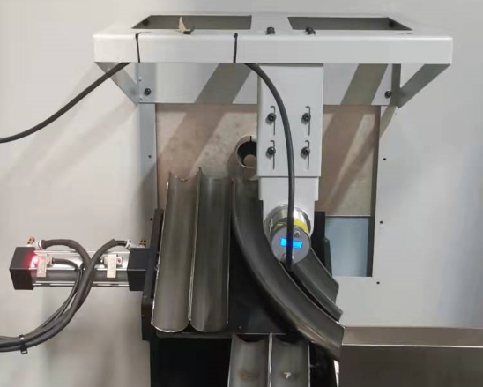
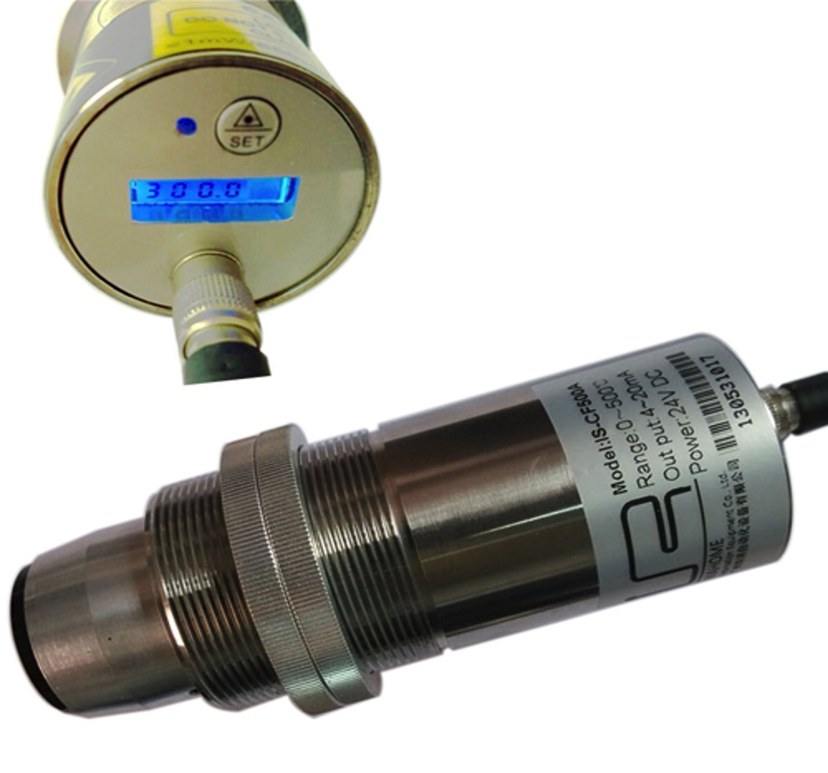
Rilevamento della temperatura,
Strumento di rilevamento a infrarossi con rilevamento accurato della temperatura dello spezzone prima di convogliarlo allo stampo, ogni spezzone viene verificato automaticamente.
Se la temperatura di riscaldamento non raggiunge il valore impostato, il meccanismo di controllo rifiuterà automaticamente l'asta di rame non qualificata.
Il sistema registra anche il numero di prodotti difettosi.

Slide 10
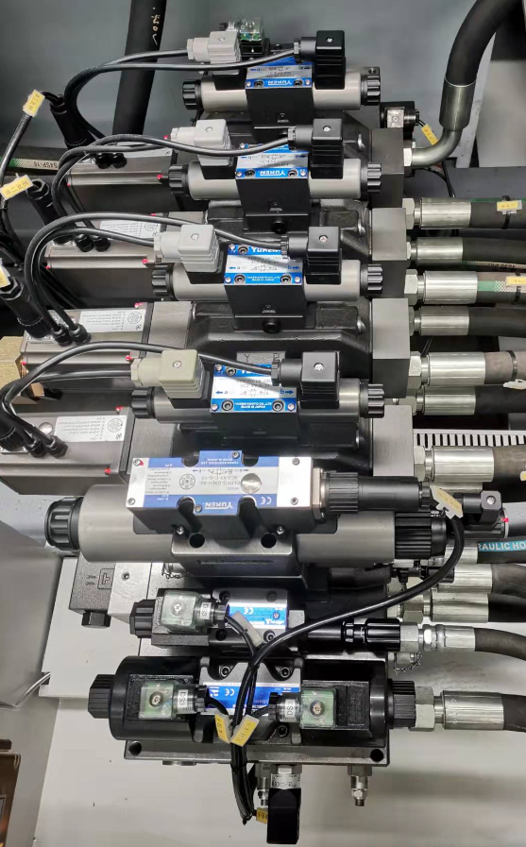
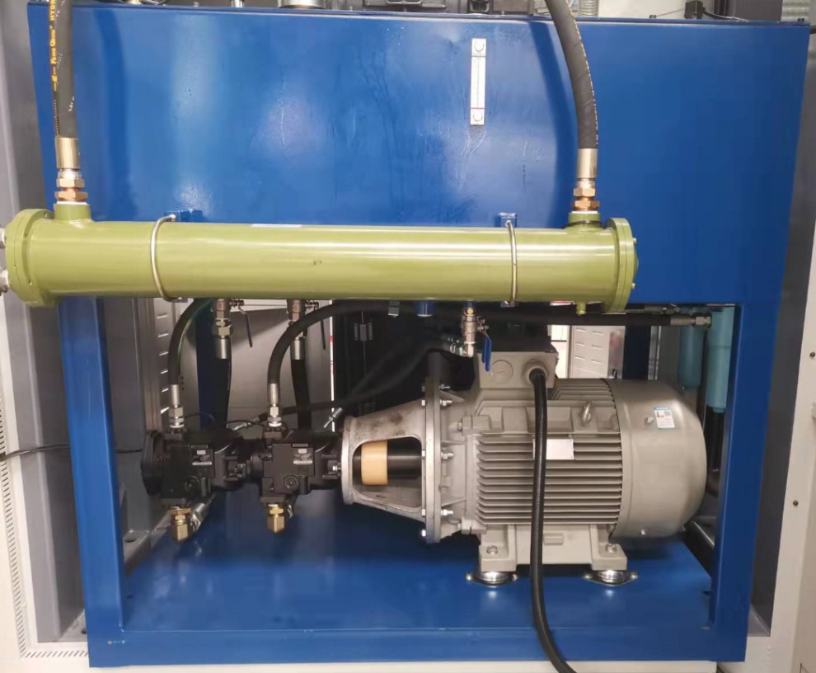
Impianto idraulico
Impianto idraulico
Il sistema di alimentazione idraulica include un motore da 55 kW
e 2 pompe olio a portata variabile.
Collettore proporzionale solenoide dedicato.
Sistema di circolazione raffreddamento ad acqua
Collettore proporzionale solenoide dedicato
1200 litri
Serbatoio idraulico

Slide 11
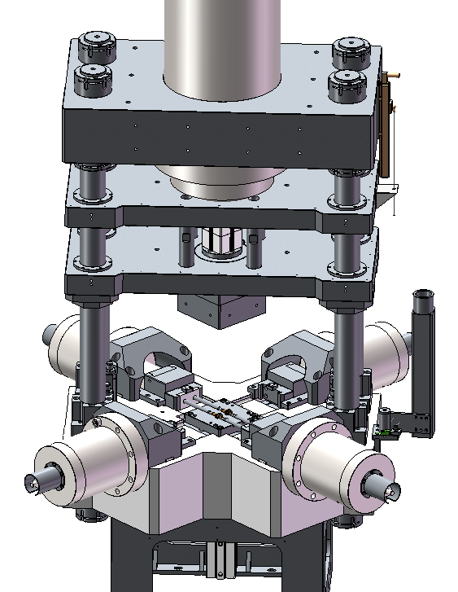
Impianto idraulico
Cilindro idraulico
4 valvole proporzionali a controllo idraulico con accelerazione.
Controllo automatico del flusso e della pressione.
Selezione automatica dei cilindri per lo stampaggio rispettivamente di tee, gomiti e carcasse.
Controllo indipendente di ogni estrazione del nucleo con precision di 1/100 di secondo.
4 cilindri idraulici per controllare le velocità di ingresso e uscita, controllando i movimenti successivi dei 4 punzoni.
Sistema di bloccaggio idraulico della chiusura
Il sistema include il controllo della pressione per una chiusura relativamente rapida durante la chiusura dello stampo e un ulteriore controllo della pressione di bloccaggio dopo che gli stampi superiore e inferiore sono stati chiusi per garantire un adattamento aderente dello stampo.
Il sistema di chiusura è azionato idraulicamente da una valvola a farfalla.
L'altezza viene regolata automaticamente quando si sale e si scende lo stampo superiore.
Sopra lo stampo superiore c'è un cilindro speciale per la rimozione del pezzo.

Slide 12
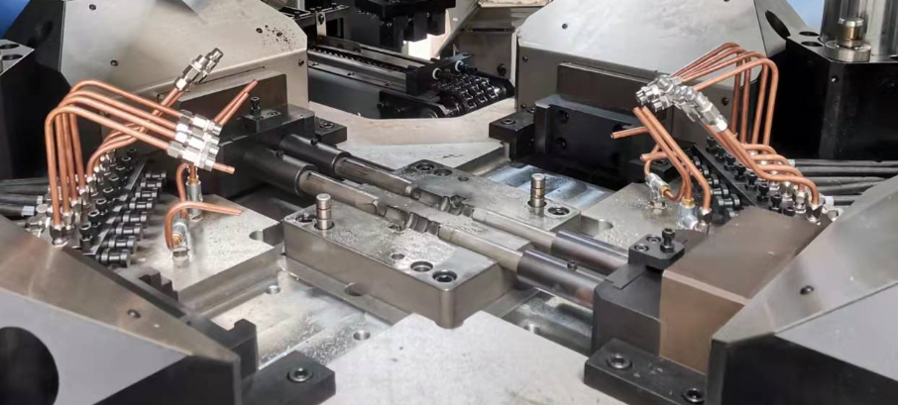
Sistema di supporto stampi
Stampo per modello standard ZG250/4G60
Dimensioni stampo: 205mmx205mmx60mm
I sistemi di supporto dello stampo superiore e inferiore possono essere sostituiti rapidamente e facilmente.
Il sistema di stampi è costituito da sistemi di iniezione di grafite a 16 punti, ognuno dei quali può essere controllato in modo indipendente e può essere selezionato tra i seguenti metodi di lubrificazione:
o Senza aria/senza grafite
o Aria / no grafite
o Aria e grafite
Dispositivo di lubrificazione automatica per stampi
La dose di lubrificante è regolabile.
La durata della spruzzatura può essere regolata.
La parte stampata rimane nello stampo superiore e quindi cade nell’estrattore di prodotto finito, preposto all'esportazione del prodotto finito.
La macchina è dotata di uno speciale sensore di peso durante l'estrazione del prodotto finito.

Slide 13
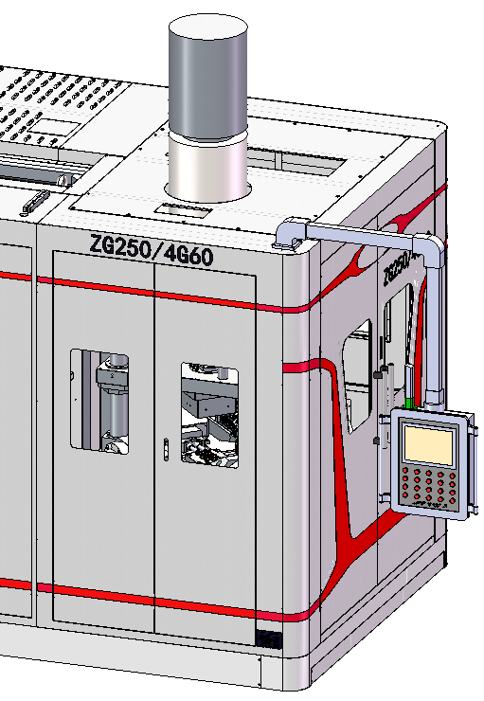
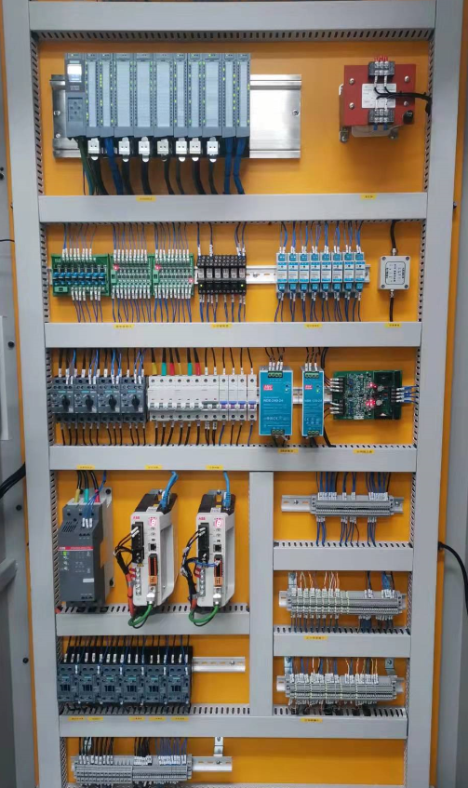
Sistema di controllo elettronico, controllo di processo
Sistema di controllo elettronico
Il sistema di programmazione, monitoraggio e controllo è costituito da un touchscreen da 12 pollici
Il sistema integrato è completo e il touch screen si trova sulla parte anteriore del dispositivo.
Alimentazione macchina: 380V + N terra.
Sistema operativo industriale Siemens o Mitsubishi integrato.
Lingua: Cinese (in via di sviluppo in lingua inglese e italiano)

Slide 14
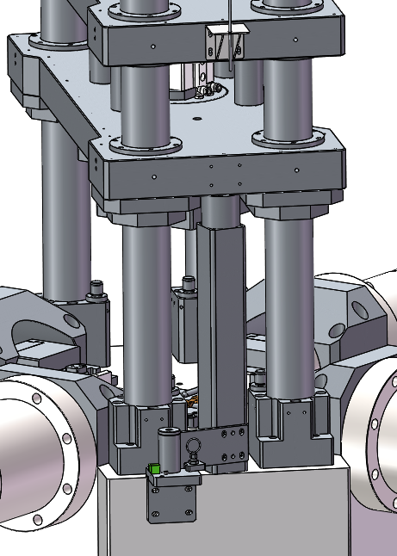
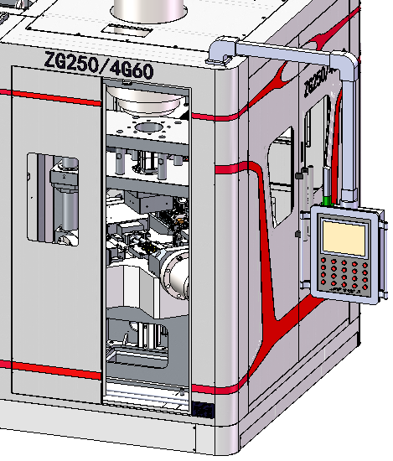
Sistema protezioni
Sistema di protezione della sicurezza
Dispositivo speciale di protezione di sicurezza per la sostituzione dello stampo;
Interruttore porta di sicurezza per massimizzare la sicurezza degli operatori;
Relè di sicurezza (marchio opzionale per i clienti);
Sistema di protezione di isolamento elettrico.
Sicurezza porte
Sistema di protezione stampi

Slide 15
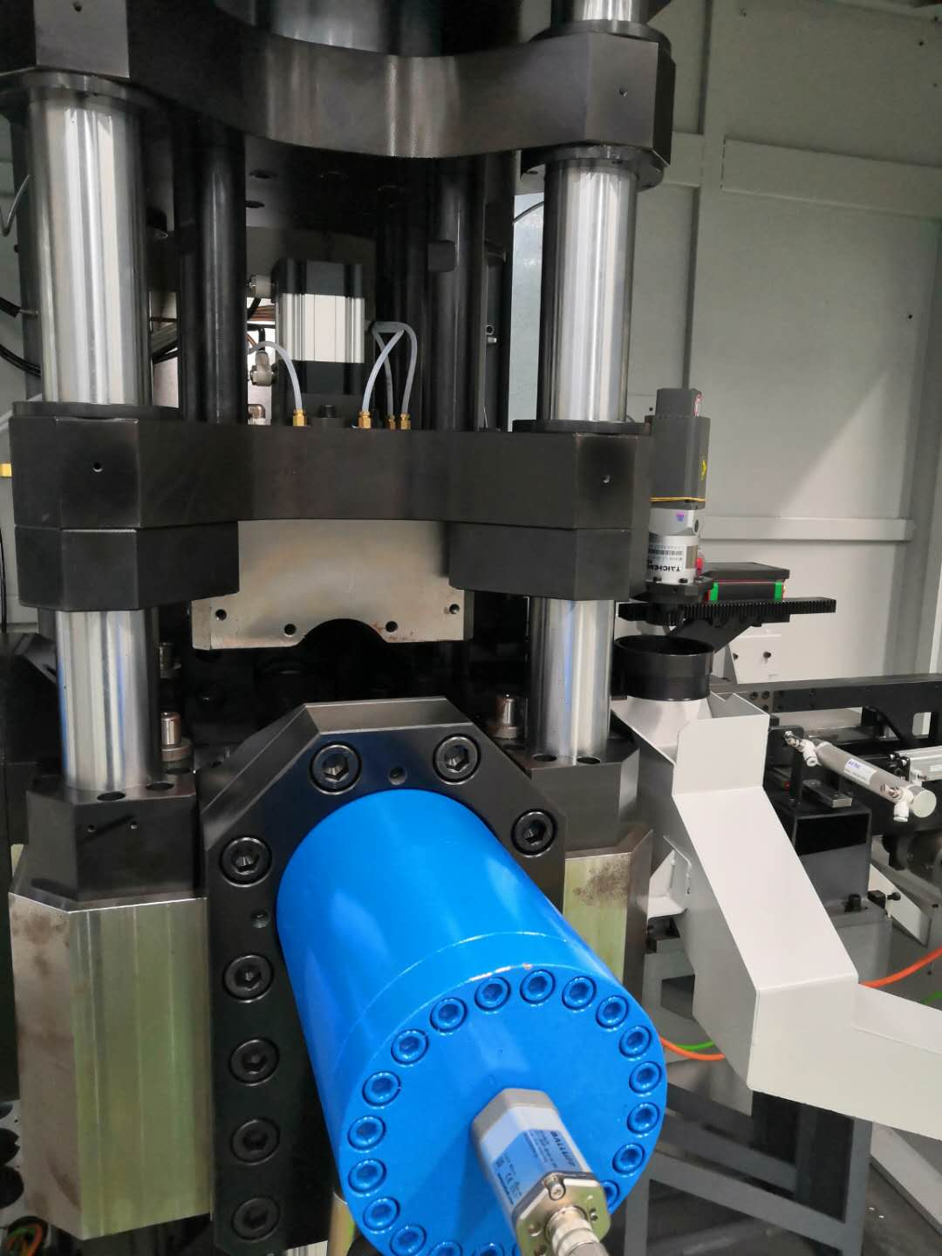
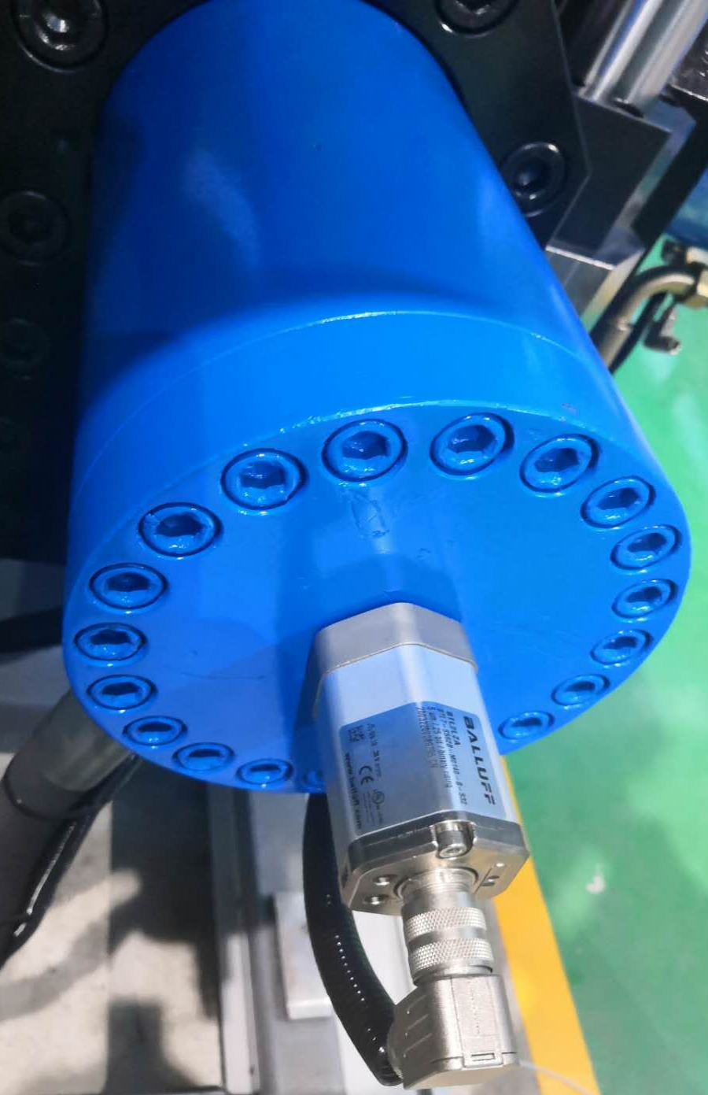
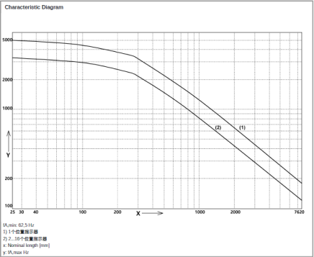
Sistema di spostamento del punzone
Sistema di controllo per lo spostamento del punzone
Il sistema viene utilizzato per leggere le informazioni sulla distanza e sullo spostamento del punzone.
Il sistema può fornire la posizione finale del punzone dopo ogni stampaggio.
Può essere utilizzato per confermare che il punzone ha completato lo stampaggio in base alla posizione preimpostata.
Se la posizione finale del punzone è al di fuori dell'intervallo di tolleranza preimpostato, il sistema emette un allarme.
Il sistema può essere utilizzato per regolare la posizione iniziale del punzone.
Fornisce una rappresentazione grafica del tempo rispetto alla distanza.
Il dispositivo richiede 3 parti, ciascuna per la lettura dei dati dai tre punzoni.

Slide 16
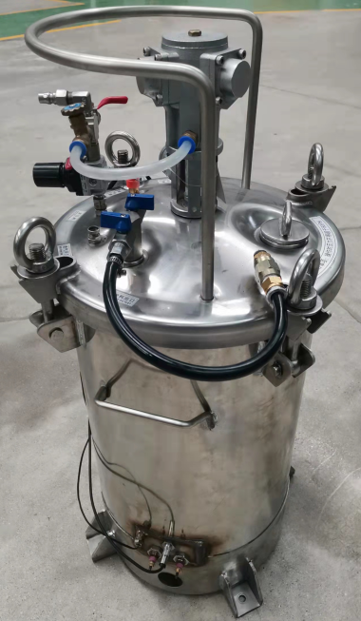
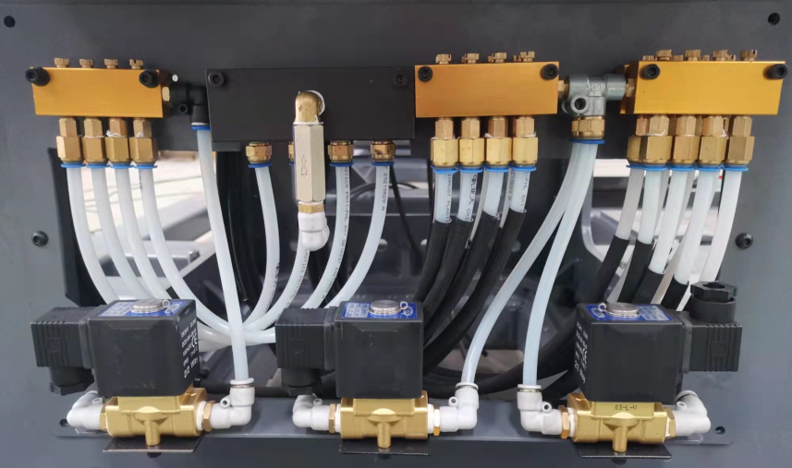
Sistema a getto di grafite
Sistema di lubrificazione stampi
Il sistema viene utilizzato per la spruzzatura di olio di grafite.
Adatto per la lubrificazione e il raffreddamento degli stampi.
Dispenser regolabile.
Tamburo elettrico di pressione dell'olio di grafite riscaldante
Grafite regolabile
Sistema di distribuzione dell'olio

Slide 17
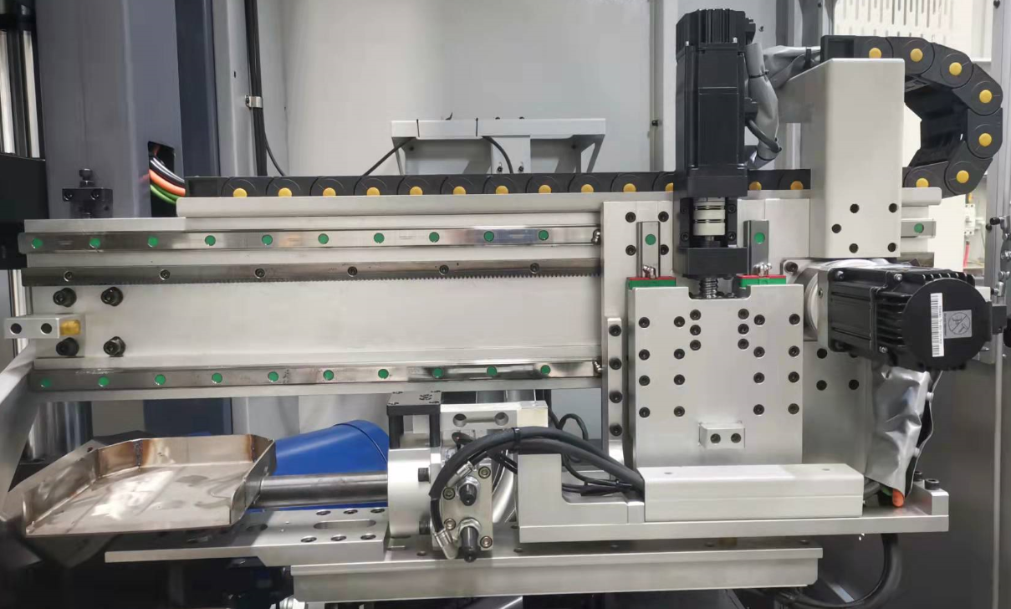
Controllo delle operazioni di carico e scarico
Sistema di bloccaggio, pesatura, posizionamento spezzoni del manipolatore
I servomotori assoluti Siemens (o ABB) sono controllati con precisione.
Guida lineare selezionata del marchio Taiwan Shangyin, ad alta precisione
Vite a ricircolo di sfere.
Sensore di peso dedicato.

Slide 18
Sostituzione stampi
Sistema di sostituzione stampi e punzoni:
Quando è necessario sostituire lo stampo della macchina, lo stampo può essere riscaldato a circa 300 C dal forno, in anticipo, e il sistema esegue il debug dello stampo e quindi lo si installa direttamente nell'apparecchiatura, in modo da poter risparmiare notevolmente il tempo di sostituzione dello stampo.
La figura seguente mostra lo stampo inferiore e il sistema di supporto dello stampo superiore, incluso il sistema di iniezione dell'olio di grafite a 20 punti.
Tra questi:
4 morsetti a punzonatura.
4 adattatori di perforazione.

Slide 19
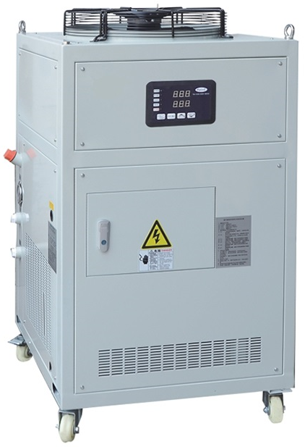
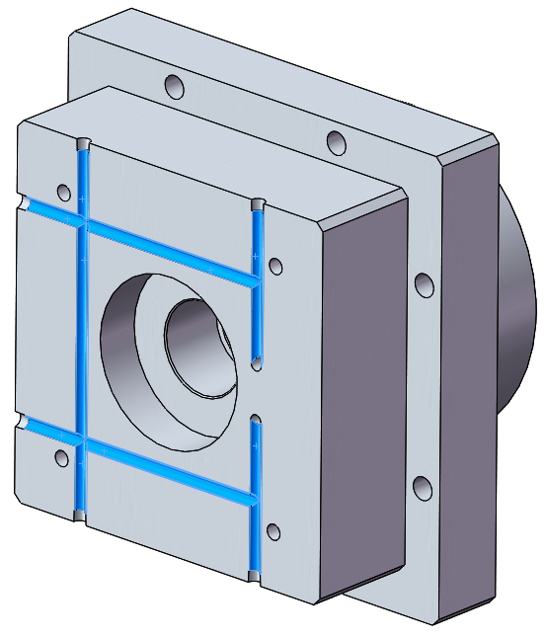
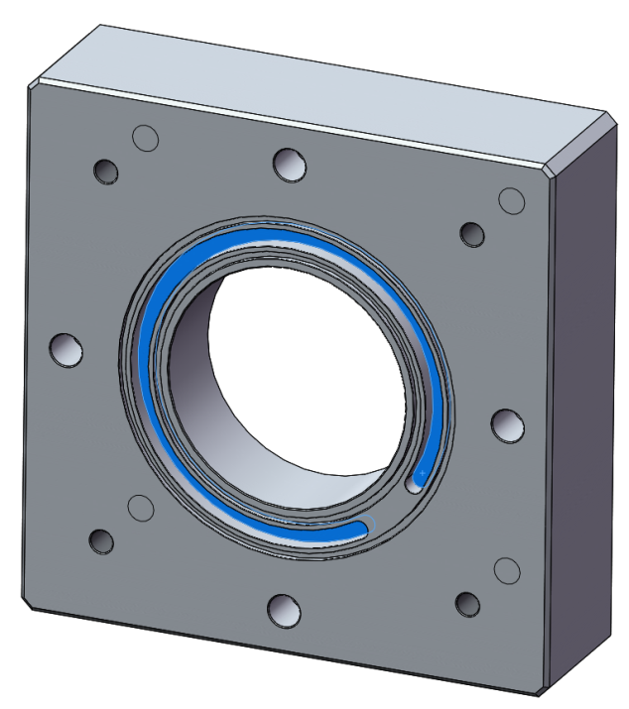
Sistema di raffreddamento stampi
Sistema di raffreddamento stampi
Lo speciale refrigeratore industriale mantiene la temperatura dello stampo a circa 250-300°C;
Funzionamento semplice, controllo accurato della temperatura, refrigerazione potente, temperatura costante intelligente, risparmio energetico e protezione ambientale.
Base dello stampo superiore
Canali di raffreddamento
Base inferiore dello stampo
Canali di raffreddamento
Refrigeratore

Slide 20
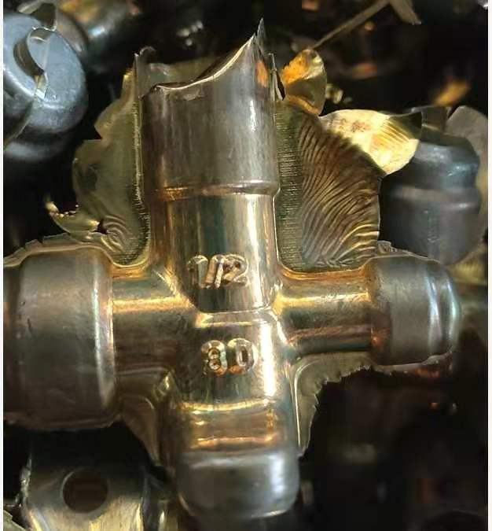
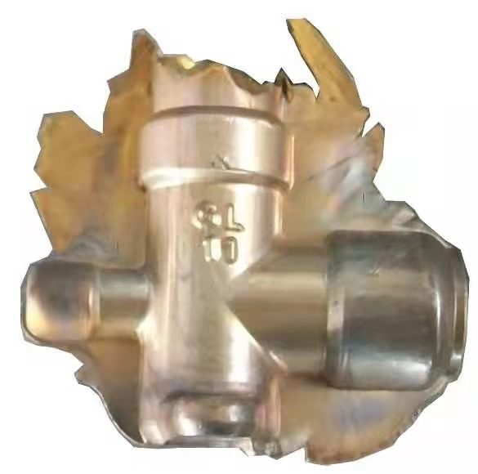
Vantaggi del processo di prodotto
Before
非标柔性装配线
门控产品 测试
After
◆ Nessun flash
◆ Consistenza della densità
Before

Slide 21
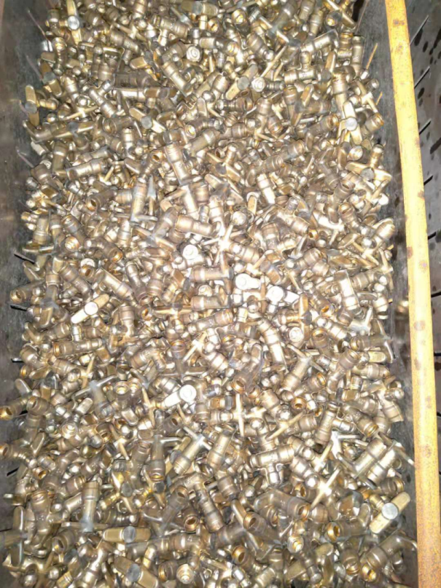
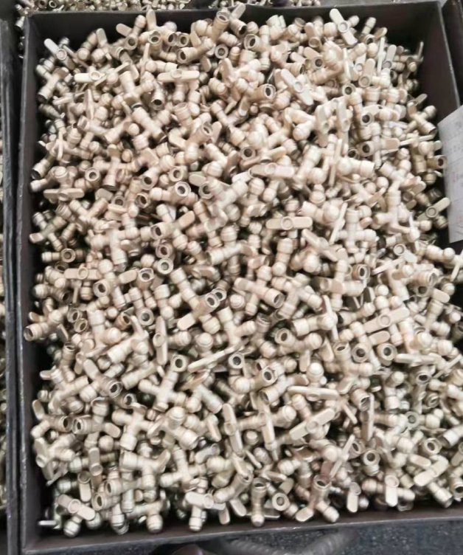
capacità produttiva
● Il tempo di ciclo di produzione più veloce è di 3,5 secondi
● La produzione massima di un singolo prodotto è di 500 grammi
● Può lavorare 24 ore al giorno
非标柔性装配线
门控产品 测试

Slide 22
Dati componenti
Serial No | Equipment name | brand | quantity | remarks
1 | Automatic feeding system | customized | 1
2 | Heating system of intermediate frequency furnace | customized | 1 | (Optional for customers)
3 | Displacement control system | Balluf | 5
4 | Main oil pump | Danvers | 2
5 | Hydraulic components | Youyan, Rexroth | 1 set
6 | Graphite spray system | self-control | 1
7 | Integrated electronic control system | Siemens | 1

Slide 23
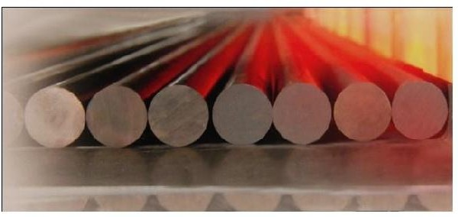
Forno pre-riscaldamento
Sistema di alimentazione automatica - sistema di alimentazione automatica degli spezzoni di ottone
A seconda delle dimensioni del diametro spezzone di ottone (da 12 a 35 mm).
Rilevamento automatico dell'ultimo spezzone di ottone.
2 camere di combustione separate con ventilazione.
Sistema di controllo della temperatura stand-alone.
Quando il diametro di produzione cambia, il sistema di alimentazione automatica controllato dal servomotore svuota il forno.
Prima dell'estrazione, c'è un pirometro ottico per rilevare la temperatura.
非标柔性装配线
门控产品 测试

Slide 24
Meccanismo opzionale
(forno di riscaldamento a gas naturale)
Sistema di riscaldamento per forni
Il sistema di riscaldamento ha due caratteristiche
Il riscaldamento senza contatto garantisce un riscaldamento uniforme e migliora la qualità del prodotto. Il riscaldamento progressivo assicura che la temperatura richiesta venga raggiunta quando è richiesto il taglio e lo stampaggio, risparmiando molta energia di riscaldamento rispetto ai metodi convenzionali.
Energia metano/propano/gas naturale
Capacità di carico 175.000 kcal/h
Consumo energetico 50.000 - 175.000 kcal/h
Pressione di esercizio 22 – 50 mbar
Portata massima 400 kg/h a 700°C
非标柔性装配线
门控产品 测试

Slide 25
Meccanismo opzionale
(sistema di misurazione del carico)
La lunghezza di taglio del grezzo è controllata da un servomotore, che può misurare e regolare ogni taglio, in modo che i parametri possano essere regolati in qualsiasi momento nella produzione di massa per garantire la quantità accurata di materiali ed evitare un lotto di parti di scarto causate da errori di impostazione una tantum, risparmiando materiali e tempo.
Blocco automatico del dispositivo operativo durante il taglio.
Gli spazi vuoti utilizzati per lo stampaggio vengono prima riscaldati, quindi sono facili da tagliare. Poiché non ci sono trucioli e segni di taglio, il materiale piatto può risparmiare circa 1,2 mm di lunghezza per taglio.
非标柔性装配线
门控产品 测试

Slide 26
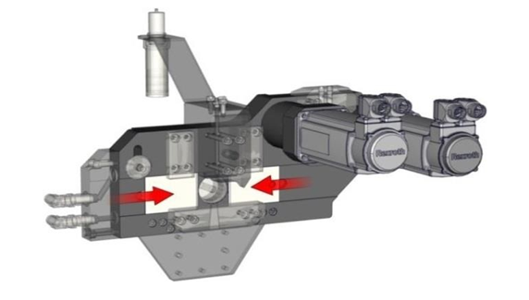
Meccanismo opzionale
(sistema di taglio)
Sistema di taglio doppio
Il taglio automatico delle barre di rame è costituito da un sistema di taglio a doppia lama, ciascuna avviata da servomotori indipendenti.
Vantaggio:
Il risparmio di materiale consente flessibilità per ottimizzare gli scarti all'estremità della barra di rame.
Non ci sono sporgenze di taglio che altrimenti esisterebbero nel modo tradizionale durante il taglio, rendendo il calcolo dell'utilizzo del materiale più accurato.
Adatto per barre di rame di vari diametri all'interno della gamma consentita dalla macchina.
Tagliare dopo il riscaldamento, quindi non ci sono trucioli.
Poiché il taglio dopo il riscaldamento si consuma meno sulla lama, la lama dura più a lungo.
La sostituzione dell'utensile è rapida e semplice, risparmiando tempo di manutenzione.
非标柔性装配线
门控产品 测试
Nota: quanto sopra può essere selezionato in base alle esigenze del cliente.

Slide 27
Guangdong Zelin Machinery Equipment Co., Ltd
T H A N K S F O R Y O U R A T T E N T I O N

